Slide 1
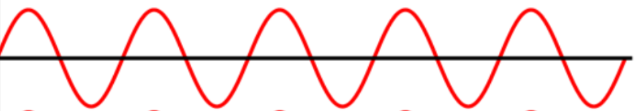
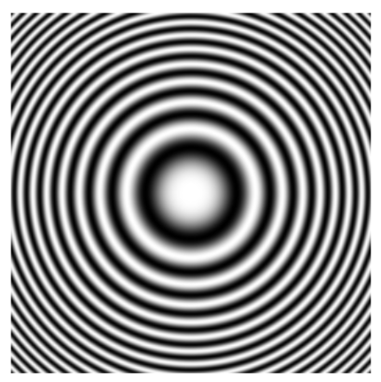

Inline Holographie - Abbildung ohne Linsen
Interferenz und Beugung kann man nicht mit klass. Strahlenoptik erklären
Wellenoptik behandelt Licht wie eine elektromagnetische Welle
Lichtstrahl
Wellenfront
Von einer Punktlichtquelle gehen kugelförmige Wellen aus.
Wellenfront
…
In weiter Entfernung von der Quelle ist eine Kugelwelle ähnlich einer ebenen Welle.
Wellenfront
Wellenfront
Interferenz – wenn Wellen sich treffen.
Hologramm eines Punktes
LED
Lochblende (Pinhole)
Probe
Kamera
Hologramm der Kieselalgen?
YOU
SEE,
TOO
useetoo.org

Slide 2
Inline Holography – Lensless Imaging
Interference and Diffreaction cannot be explained using Ray Optics
Wave Optics describes light as an electromagnetic wave
Light ray
Wave front
Spherical wave propagates from a point light source.
Wave front
…
Far away from the light source the spherical waves look like plane waves.
Wave front
Wave front
Interference – when the waves meet each other
Hologram of a point-like object
LED
Pinhole
Sample
Camera
Hologram of Diatoms?
YOU
SEE,
TOO
useetoo.org

